Slide 1
Pengantar Aplikasi Komputer & Teknologi
Week13. Macro Excel
Menyiapkan Worksheet Aplikasi

Slide 2
Objective
Diharapkan Mahasiswa mampu :
Menjelaskan tentang Microsoft Excel Macro
Menggunakan Macro Excel sebagai pengolahan data

Slide 3
Loop
Loop adalah struktur kode perulangan yang akan terus mengeksekusi ulang kodenya sampai memenuhi kondisi tertentu.
Struktur loop ini merupakan struktur yang paling sering digunakan daripada struktur loop yang lain.
Syntaks :
For [Condition]
[statement]
Next

Slide 4
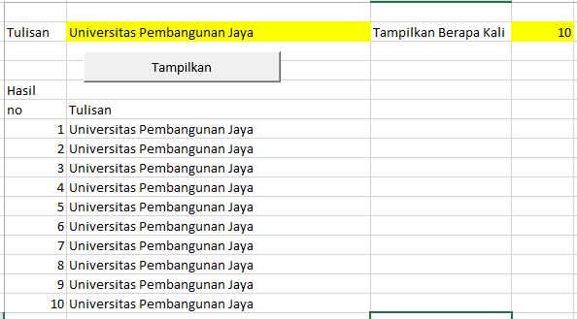
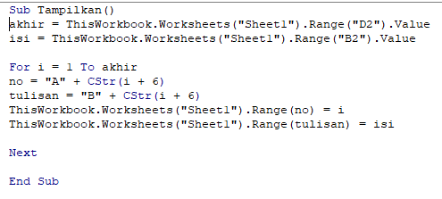
Latihan

Slide 5
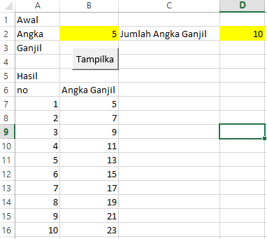
Latihan
Buatlah Macro untuk menampilkan angka ganjil sebanyak yang di ingin
kan

Slide 6
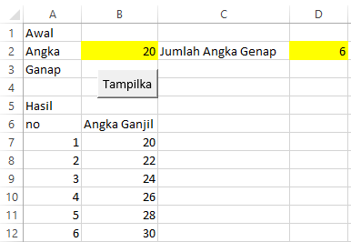
Latihan
Buatlah Macro untuk menampilkan angka genap sebanyak yang di ingin
Kan

Slide 7
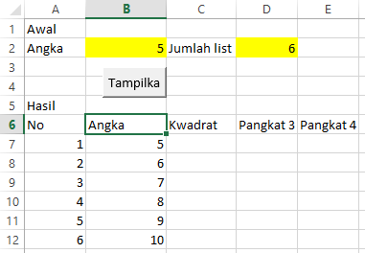
Latihan
Buatlah Macro untuk menampilkan List bilangan kuadrat, pangkat 3,
dan pangkat 4

Slide 8

Thankyou

